Slide 1
Projeto JT 2020
Dispositivo Automático para a Saída de Remédios.

Slide 2
Introdução

Slide 3
Objetivos...
Projeto desenvolvido para atender pessoas que necessitam ingerir diversos fármacos durante o dia;
Com este aparelho automático, além de trazer mais organização, facilitará este processo;
Sinais sonoros e luminosos serão emitidos quando chegada a hora de tomar determinado remédio.

Slide 4
Materiais Utilizados

Slide 5
Composição...
Balanço inicial de preços:
Acetato;
Tubo de Silicone;
Amido de Milho;
Placa Nodemcu (Arduíno);
Servomotor (2) ou Motor de 9v;
Sensor de Radiofrequência;
R$136,00

Slide 6
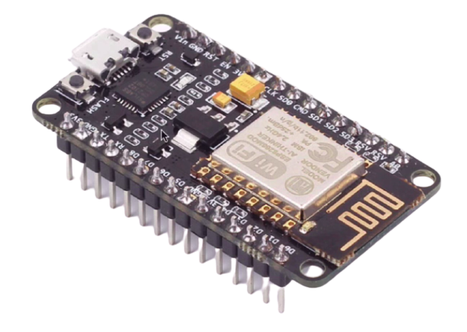
Placa Nodemcu (Arduíno)
Responsável por ser o “cérebro” do aparelho; aquele que comandará e organizará todas as funções do dispositivo.

Slide 7
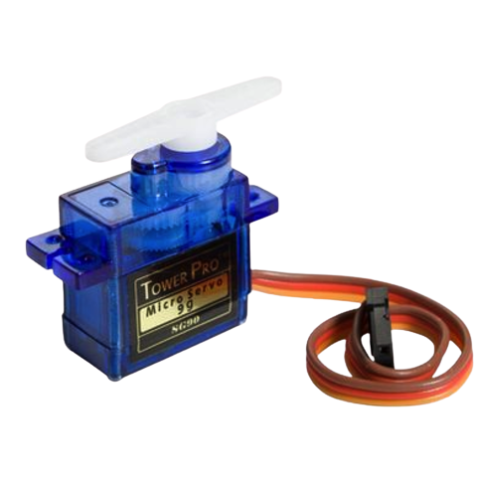
Servomotor
Motor programável que será encarregado de sustentar tanto o eixo central do dispositivo, quanto a porta de radiofrequência.

Slide 8
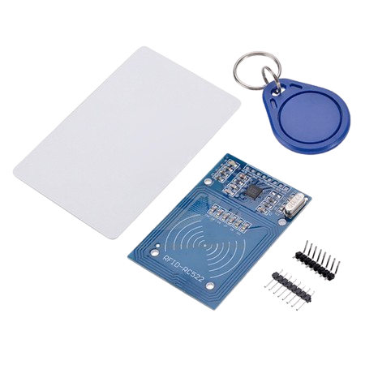
Sensor Radiofrequência
Kit de sensores programáveis que serão responsáveis pelo travamento e destravamento da porta mais externa do aparelho, desse modo ocasionando mais segurança e proteção ao mesmo.

Slide 9
Parte Mecânica

Slide 10
Estrutura...
A ideia principal é fazer um círculo com dois semicírculos (ligados por uma linha reta) circundando-o;
O círculo central, que será acoplado ao servomotor, será o responsável pelo armazenamento dos remédios, onde este girará de acordo com a programação feita;
A programação será executada de acordo com os horários dos remédios da pessoa;

Slide 11
